Slide 1
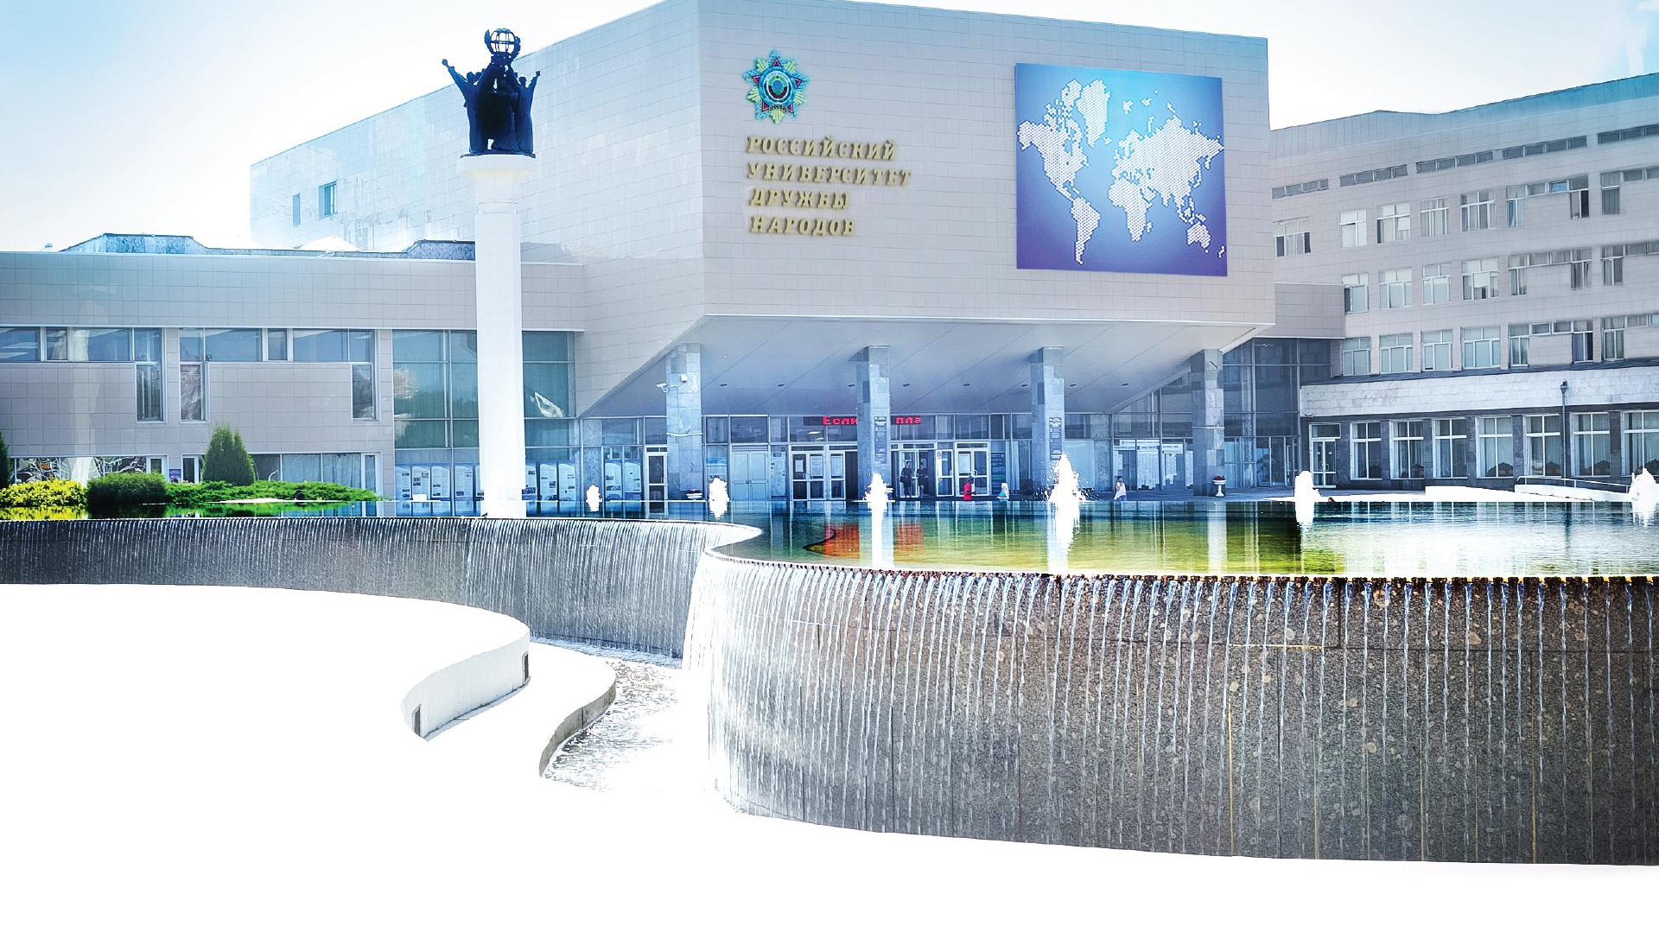


Лабораторная работа №1
Установка и конфигурация операционной системы на
виртуальную машину
Барсегян Вардан
НПИбд-01-22

Slide 2

Лабораторая работа 1

Slide 3
Лабораторая работа 1

Slide 4
Лабораторая работа 1

Slide 5
Лабораторая работа 1

Slide 6
Лабораторая работа 1

Slide 7
Лабораторая работа 1

Slide 8
Лабораторая работа 1

Slide 9
Лабораторая работа 1

Slide 10
Лабораторая работа 1

Slide 11
Лабораторая работа 1

Slide 12
Лабораторая работа 1

Slide 13
Лабораторая работа 1

Slide 14
Лабораторая работа 1

Slide 15
Лабораторая работа 1

Slide 16
Лабораторая работа 1

Slide 17
Лабораторая работа 1

Slide 18
Лабораторая работа 1

Slide 19
Лабораторая работа 1

Slide 20
Лабораторая работа 1
Вывод: Я создал виртуальную машину на дистрибутиве Rocky, настроил необходимые функции, вспомнил некоторые команды в Linux

Slide 21
Спасибо за внимание!

